Slide 1


UML概述

Slide 2
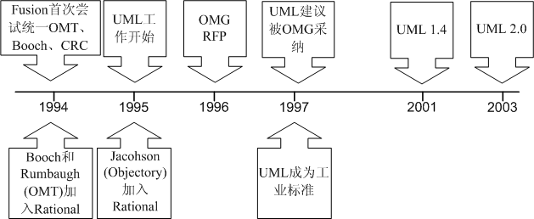
UML发展历程

Slide 3

UML的特性与发展现状
什么是模型
UML是一种Language（语言）
UML是一种Modeling（建模）Language
UML是Unified（统一）Modeling Language
已进入全面应用阶段的事实标准
应用领域正在逐渐扩展，包括嵌入式系统建模、业务建模、流程建模等多个领域
成为“产生式编程”的重要支持技术：MDA、
可执行UML等

Slide 4
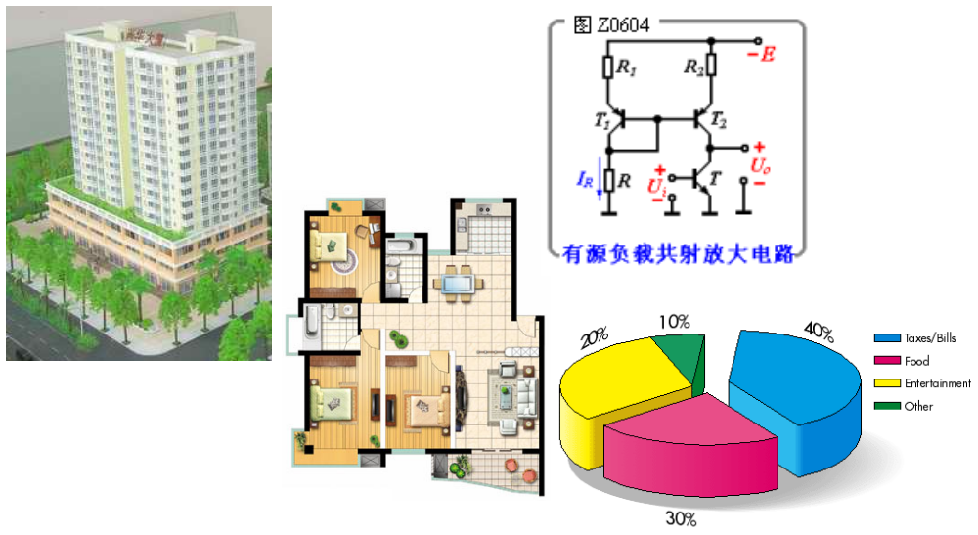
模型是对现实的简化

Slide 5
常见的模型
生活相关：气象图、道路交通图、交通标志…
展示相关：建筑物模型、沙盘、公司总部的3D复制品…
数据分析相关：条形图、饼状图…
业务分析相关：组织结构图、跨职能流程图……
设计相关：建筑平面图、管线图、电路板设计图

Slide 6
建模的目的与原则
帮助我们按照实际情况或按我们需要的样式对系统进行可视化；提供一种详细说明系统的结构或行为的方法；给出一个指导系统构造的模板；对我们所做出的决策进行文档化
仅当需要模型时，才构建它
选择要创建什么模型对如何动手解决问题和如何形成解决方案有着意义深远的影响；每一种模型可以在不同的精度级别上表示；最好的模型是与现实相联系的；单个模型是不充分的。对每个重要的系统最好用一组几乎独立的模型去处理。

Slide 7
为什么使用UML建模，可以建立什么模型
UML是一种统一的、标准化的建模语言
UML是一种应用面很广泛的建模语言
模型的种类 | 模型的用途
业务模型 | 对业务过程、工作流、组织的建模
需求模型 | 对捕获的需求进行整理和分析的工具，辅助开发人员与用户进行沟通
设计模型 | 包含高层设计（架构模型）和详细设计模型，用于统一开发人员、沟通设计信息
数据库模型 | 设计数据库的结构、表结构以及与应用系统的交互
实现模型 | 用来理清软件的组成、部署方案，为安装与维护人员的工作提供指导

Slide 8
谁应该建模
业务建模：以领域专家为主，需求分析人员是主力，系统分析员、架构师可参与
需求模型：以需求分析人员为主，系统分析员是主力，领域专家提供指导，架构师和资深开发人员参与
设计模型：高层设计模型以架构师为主，系统分析员从需求方面提供支持，资深开发人员从技术实现方面提供支持。详细设计模型则以资深开发人员为主，架构师提供指导。
实现模型：以资深开发人员（设计人员）为主，架构师提供总体指导。
数据库模型：以数据库开发人员为主，架构师提供指导，资深开发人员（设计人员）予以配合。

Slide 9
常见误区
UML就是一堆图形
UML只能够应用于面向对象开发中
UML的学习周期很长、很复杂

Slide 10
2.4 UML的构成
活动图
(activity diagram)
状态图
(state diagram)
需求
用例图
(use case diagram)
包图，部署图
类图
(class diagram)
(简单的)
类图
(class diagram)
(复杂的)
顺序图
(sequence diagram)
协作图
(collaboration diagram)
用例图
静态图（类图，对象图，包图）
行为图（状态图，活动图）
交互图（顺序图，协作图）
实现图（组件图，部署图

Slide 11
2.5 UML中的视图（RUP推荐）
表示系统的概念设计静态、动态设计
说明代码的结构
组件、包的关系
逻辑视图
(Logical View)
实现视图
（组件视图）
(Implementation View)
（component view）
表示系统功能性需求
用例视图
(Use Case View)
说明系统中并发执行和同步情况
定义硬件结点的物理结构
进程视图
（并发视图）
(Process View)
（concurrency view）
部署视图
(Logical View)

